Slide 1
Şabloane DE comportament
Cap. 10 Design Patterns

Slide 2
Sabloane comportamentale
Observer
Chain of responsibility
Strategy

Slide 3
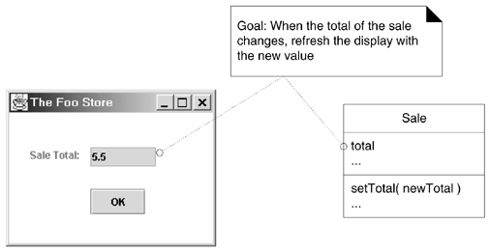
1. Şablonul Observer
Exemplu:
Se doreste “refresh-uirea” ecranului atunci cand se modifica valoarea totala a unei vanzari
O solutie ar fi ca obiectul Sale sa trimita un mesaj catre o fereastra (obiect de tip View) si sa-i ceara sa faca refresh!!!!!!
Care sunt inconvenientele acestei solutii???????
Notes:
Why not do the following as a solution? When the Sale changes its total, the Sale object sends a message to a window, asking it to refresh its display.
To review, the Model-View Separation principle discourages such solutions. It states that "model" objects (non-UI objects such as a Sale) should not know about view or presentation objects such as a window. It promotes Low Coupling from other layers to the presentation (UI) layer of objects.
A consequence of supporting this low coupling is that it allows the replacement of the view or presentation layer by a new one, or of particular windows by new windows, without impacting the non-UI objects. If model objects do not know about Java Swing objects (for example), then it is possible to unplug a Swing interface, or unplug a particular window, and plug in something else.
Dezavantajele solutiei:
Dependenta mare a clasei Sale de nivelul de prezentare (fereastra). Obiectul Sale trebuie sa cunoasca referintele ferestrei, iar inlocuirea interfei utilizator determina modificari si in clasa Sale.
Obiectul Sale trebuie sa stie ce are de facut obiectul destinatar si sa-l instruiasca!

Slide 4
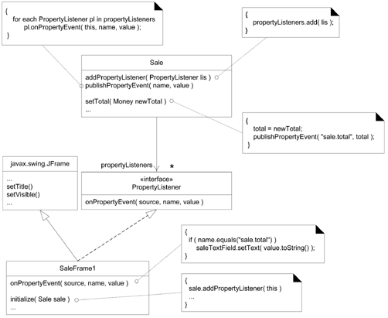
1. Şablonul Observer
Solutia bazata pe sablonul Observer:
Notes:
The major ideas and steps in this example:
1. An interface is defined; in this case, PropertyListener with the operation onPropertyEvent.
2. Define the window to implement the interface.
SaleFrame1 will implement the method onPropertyEvent.
3. When the SaleFrame1 window is initialized, pass it the Sale instance from which it is displaying the total.
4. The SaleFrame1 window registers or subscribes to the Sale instance for notification of "property events," via the addPropertyListener message. That is, when a property (such as total) changes, the window wants to be notified.
5. Note that the Sale does not know about SaleFrame1 objects; rather, it only knows about objects that implement the PropertyListener interface. This lowers the coupling of the Sale to the window the coupling is only to an interface, not to a GUI class.
6. The Sale instance is thus a publisher of "property events." When the total changes, it iterates across all subscribing PropertyListeners, notifying each.

Slide 5
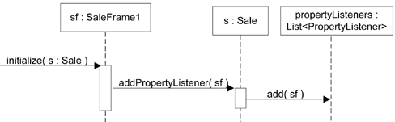
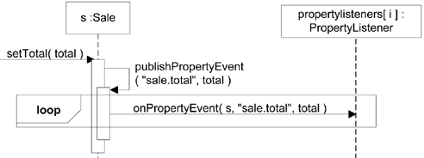
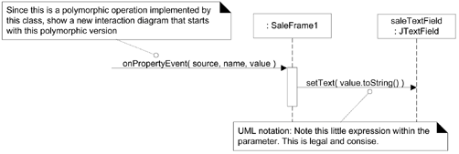
1. Şablonul Observer
Solutia bazata pe sablonul Observer:
Inregistrarea abonatilor (subscriber sau observer sau listener)
La modificarea starii obiectului Sale (atributul Total), fiecare obiect abonat va fi notificat prin trimiterea unui mesaj
Notes:
A se remarca faptul ca cele 2 mici functionalitati diferite (inregistrarea interesului, notificarea abonatilor) sunt redate in diagrame diferite deoarece ele nu sunt legate strans (adica se executa imediat una dupa cealalta)!!! Nu trebuie reunite in o singura diagrama de secventa.
The SaleFrame1 object is the observer/subscriber/listener. In the first figure, it subscribes to interest in property events of the Sale, which is a publisher of property events. The Sale adds the object to its list of PropertyListener subscribers. Note that the Sale does not know about the SaleFrame1 as a SaleFrame1 object, but only as a PropertyListener object; this lowers the coupling from the model up to the view layer.
As illustrated in the seconf figure, when the Sale total changes, it iterates across all its registered subscribers, and "publishes an event" by sending the onPropertyEvent message to each.
Note the approach to handing polymorphic messages in an interaction diagram, in the second figure. The onPropertyEvent message is polymorphic; the specific cases of polymorphic implementation will be shown in other diagrams, as in the third figure.
In this pattern, there is still some coupling from the model object (the Sale) to the view object (the SaleFrame1). But it is a loose coupling to an interface independent of the presentation layer, the PropertyListener interface. And the design does not require any subscriber objects to actually be registered with the publisher (no objects have to be listening). That is, the list of registered PropertyListeners in the Sale can be empty. In summary, coupling to a generic interface of objects that do not need to be present, and which can be dynamically added (or removed), supports low coupling. Therefore, Protected Variations with respect to a changing user interface has been achieved through the use of an interface and polymorphism.

Slide 6
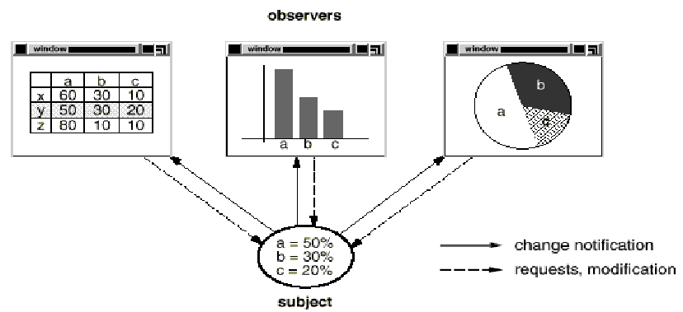
1. Şablonul Observer
Problema
Diferite tipuri de obiecte abonat (subscriber) sunt interesate de schimbarea starii sau de alte evenimente ale unui alt obiect de interes (publisher);
Obiectele abonate doresc sa reactioneze in modul propriu (sau macar sa fie informate) atunci cand obiectul de interes genereaza un eveniment
Se doreste o cuplare redusa intre obiectul de interes si obiectele abonate (adica o dependenta redusa a obiectului de interes fata de cele abonat)

Slide 7
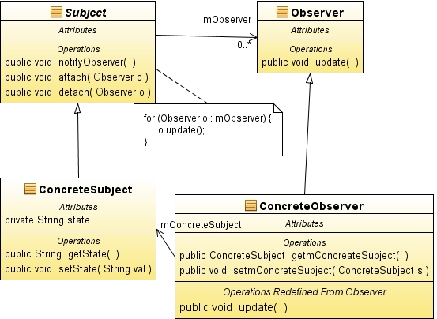
1. Şablonul Observer
Soluţia
Se defineste o interfata abonat ("subscriber" or "listener” or “observer”) pe care sa o implementeze toate clasele abonat (“concrete observer”)
Obiectul de interes (“publisher” or “ConcreteSubject”) poate inregistra in mod dinamic obiecte abonat interesate de evenimentele sale si le notifica in legatura cu evenimentele sale

Slide 8
1. Şablonul Observer
Soluţia – roluri
Subject
Este o clasă abstractă sau o interfaţă
Conţine o listă privată de observatori
Oferă o interfaţă pentru adăugarea (Attach), ştergerea (Detach) şi informarea (Notify) obiectelor observator
ConcreteSubject
Reprezintă obiectul de interes al observatorilor
Stochează informaţia privind starea care prezintă interes pentru observatori (atributul “state”)
Notifică observatorii când se schimbă starea sa (invocarea metodei NotifyObserver din clasa părinte)
Returnează starea sa (metoda getState)

Slide 9
1. Şablonul Observer
Soluţia – roluri
Observer
Defineşte o interfaţă pentru anunţarea tuturor observatorilor asupra modificărilor survenite în subiect (metoda Update)
ConcreteObserver
Reprezintă obiectele care manifestă interes pentru subiect
Stochează informaţia privind starea care trebuie să fie consistentă cu cea a subiectului (atributul “ObserverState”)
Suprascrie metoda Update declarată de Observer – va invoca metoda GetState() a obiectului observat

Slide 10
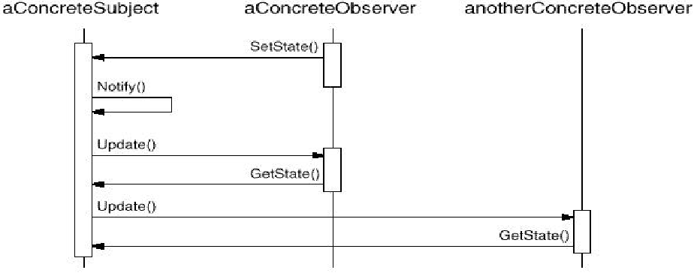
1. Şablonul Observer
Soluţia – colaborările între obiectele participante

Slide 11
1. Şablonul Observer
Implementare
public class Observer {
public void update () {
}
}
public abstract class Subject {
private ArrayList<Observer> mObserver =
new ArrayList<Observer>();
public void attach (Observer o) {
mObserver.add(o);
}
public void detach (Observer o) {
mObserver.remove(o);
}
public void notifyObserver () {
for (Observer o : mObserver){
o.update();
}
}
}

Slide 12
1. Şablonul Observer
Implementare
public class ConcreteSubject extends Subject {
private String state;
public String getState () {
return state;
}
public void setState (String val) {
this.state = val;
System.out.println("Subiectul " + this.toString() + " incepe sa isi anunte toti observatorii de schimbarea starii!");
this.notifyObserver();
}
}

Slide 13
1. Şablonul Observer
Implementare
public class ConcreteObserver extends Observer {
private ConcreteSubject mConcreteSubject = new ConcreteSubject();
public void update () {
System.out.println("Observatorul " + this.toString() + " a fost anuntat de schimbarea starii Subiectului " + mConcreteSubject.toString() + "!");
System.out.println("Observatorul " + this.toString() + " citeste noua stare " + mConcreteSubject.getState() + "!");
}
public ConcreteSubject getmConcreateSubject () {
return mConcreteSubject;
}
public void setmConcreteSubject (ConcreteSubject s) {
mConcreteSubject = s;
}
}

Slide 14
1. Şablonul Observer
Implementare
//Aplicatia client care utilizează şablonul observator:
Subject subj = new ConcreteSubject();
ConcreteObserver obs1 = new ConcreteObserver();
ConcreteObserver obs2 = new ConcreteObserver();
ConcreteObserver obs3 = new ConcreteObserver();
subj.attach(obs1);
obs1.setmConcreteSubject(subj);
subj.attach(obs2);
obs2.setmConcreteSubject(subj);
subj.attach(obs3);
obs3.setmConcreteSubject(subj);
subj.setState("DE TEST");

Slide 15
1. Şablonul Observer
Aplicabilitate
În sistemele distribuite – şablonul mai este numit “publish-subscriber”
Managementul evenimentelor
Swing şi .NET îl utilizează pe scară largă
În modelul arhitectural MVC - şablonul mai este numit “model-view”
permite decuplarea Modelului de View
Model = Subject
View = Observer
Controller = oricare obiect care schimbă starea subiectului
Notes:
The most prevalent use of this pattern is for GUI widget event handling, in both Java technologies (AWT and Swing) and in Microsoft's .NET. Each widget is a publisher of GUI-related events, and other objects can subscribe to interest in these. For example, a Swing JButton publishes an "action event" when it is pressed. Another object will register with the button so that when it is pressed, the object is sent a message and can take some action.

Slide 16
1. Şablonul Observer
Avantaje
Cuplare minimă între Subject şi Observer
Clasele de subiecte şi observatori pot fi reutilizate una fără cealaltă
pot fi adăugaţi observatori fără modificarea clasei de subiecte
Subject nu trebuie să cunoască clasa concretă a unui observator de vreme ce acesta implementează interfaţa update
Suport pentru difuzarea evenimentelor
subiectul trimite notificări tuturor obiectelor observator care şi-au manifestat (înregistrat ) interesul
Observatorii pot fi adăugaţi sau şterşi în orice moment, inclusiv la momentul execuţiei

Slide 17
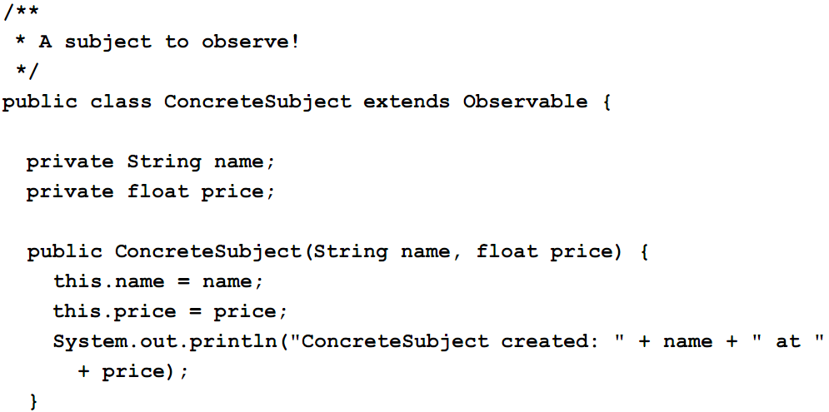
1. Şablonul Observer
Exemplu

Slide 18
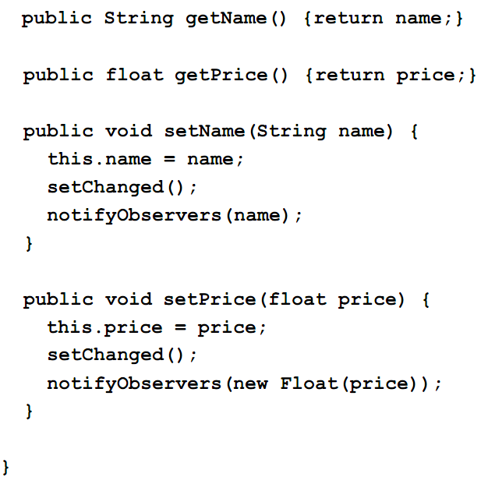
1. Şablonul Observer
Exemplu

Slide 19
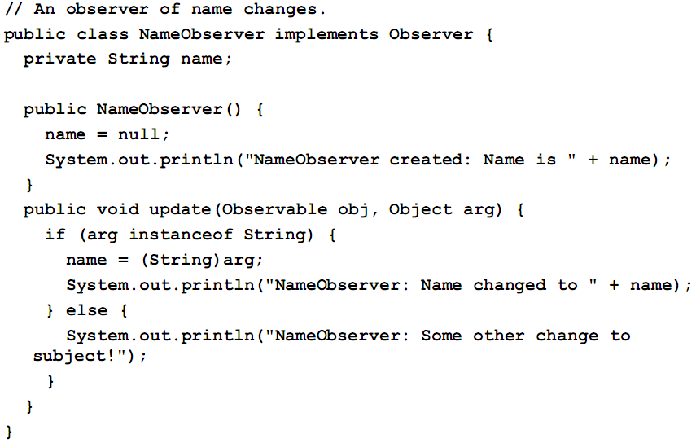
1. Şablonul Observer
Exemplu

Slide 20
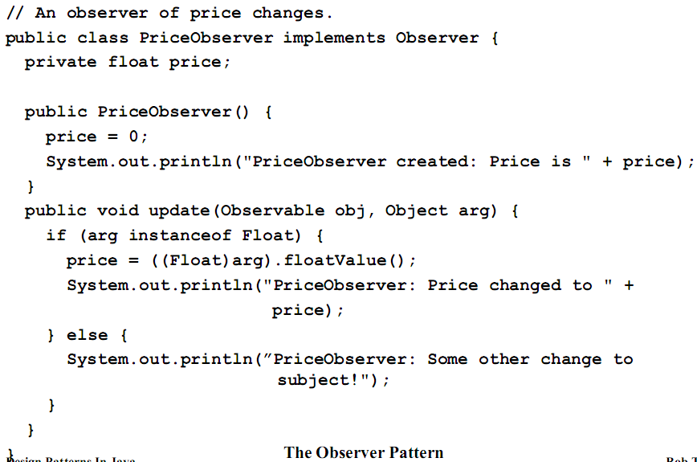
1. Şablonul Observer
Exemplu

Slide 21
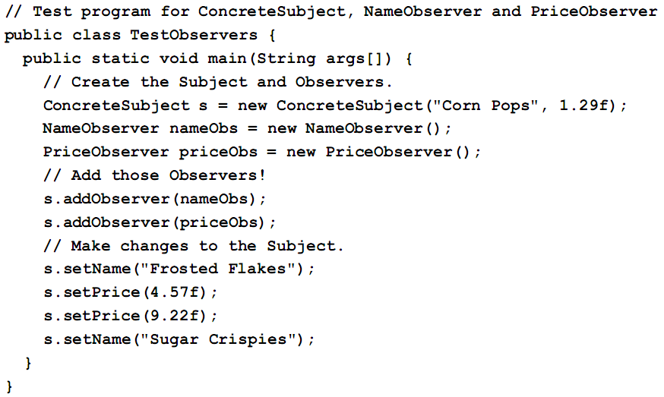
1. Şablonul Observer
Exemplu

Slide 22
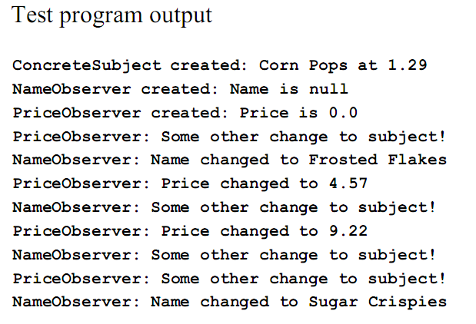
1. Şablonul Observer
Exemplu

Slide 23
2. Şablonul Chain of Responsibility
Scopul aplicării
Se evită cuplarea directă a expeditorului unei cereri cu un anumit destinatar, folosindu-se în acest sens clase intermediare şi un algoritm de transmitere a responsabilităţii
Motivaţia aplicării
Există un număr variabil de potenţiali destinatari care pot rezolva cererile expeditorilor
nevoia de a procesa eficient cererile fără implementarea algoritmului de alegere a obiectului care va rezolva cererea şi fără asocieri directe între expeditor şi destinatari
numărul şi tipul obiectelor care ar putea rezolva cererea nu sunt cunoscute a-priori

Slide 24
2.Şablonul Chain of Responsability
Soluţia
Clientul trimite cererea unui lanţ de obiecte, fără să ştie care obiect va rezolva cererea sa
Obiectele din cadrul lanţului decid singure cine va onora cererea
Clientul va ţine o singură referinţă – către obiectul din capul lanţului
Fiecare obiect din lanţ va avea o singură referinţă – către obiectul următor din lanţ
Fiecare obiect din lanţ va decide singur dacă el poate rezolva cererea primită
Daca nu poate onora cererea, obiectul destinatar va înainta cererea către succesorul său din lanţ
Există posibilitatea ca nici un obiect din lanţ să poată satisface cererea primită

Slide 25
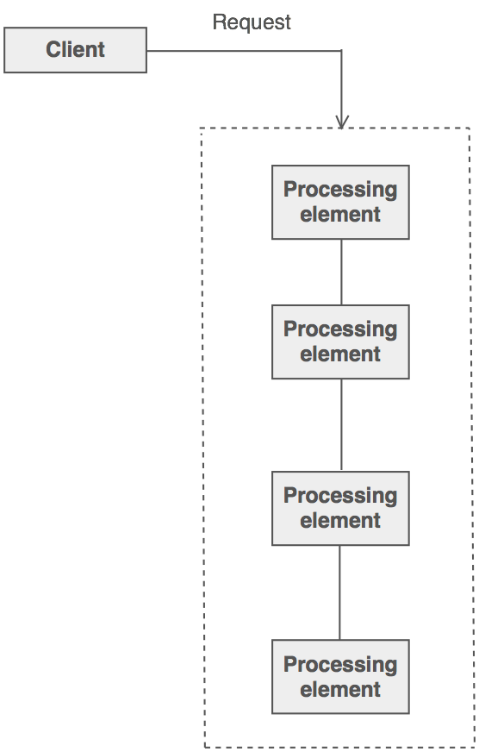
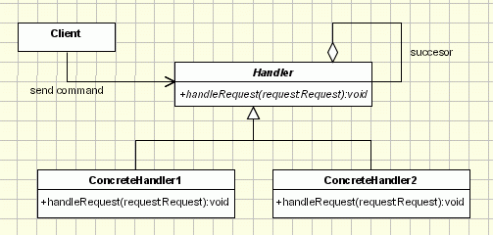
2.Şablonul Chain of Responsability
Soluţia - roluri
clasa Handler (abstractă) este părinte pentru toate obiectele care pot rezolva cererile
variabila nextHandler este o referinţă către următorul obiect din lanţ
Metoda ProcessRequest care va fi implementată de toate clasele copil
ConcreteHandler reprezintă clasele care vor rezolva efectiv cererile primite. Metoda ProcessRequest verifică dacă poate rezolva cererea, iar dacă nu o va transmite obiectului următor s.a.m.d.

Slide 26
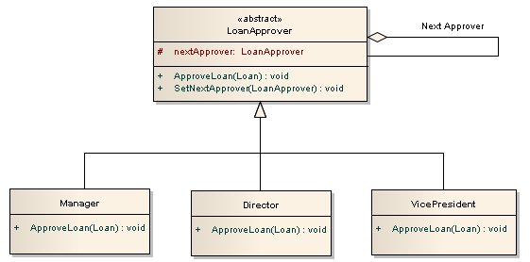
2.Şablonul Chain of Responsability
Exemplu - aprobarea unui credit bancar
3 niveluri de aprobare a unui credit
Manager (ofiţer de credite) – până la 100.000
Director sucursală- între 100.000 şi 250.000
Vice-preşedinte centrală – peste 250.000

Slide 27
2.Şablonul Chain of Responsability
Implementare
abstract class LoanApprover
{
protected LoanApprover nextApprover;
public void SetNextApprover(LoanApprover nextApprover)
{
this.nextApprover = nextApprover;
}
public abstract void ApproveLoan(Loan i);
}
class Manager : LoanApprover
{
public override void ApproveLoan(Loan i)
{
if (i.Amount <= 100000)
Console.WriteLine("Loan amount of " + i.Amount + " approved by the Manager");
else
nextApprover.ApproveLoan(i);
}
}

Slide 28
2.Şablonul Chain of Responsability
Implementare
class Director : LoanApprover
{
public override void ApproveLoan(Loan i)
{
if (i.Amount <= 250000)
Console.WriteLine("Loan amount of " + i.Amount + " approved by the Director");
else
nextApprover.ApproveLoan(i);
}
}
class VicePresident : LoanApprover
{
public override void ApproveLoan(Loan i)
{
Console.WriteLine("Loan amount of " + i.Amount + " approved by the Vice President");
}
}

Slide 29
2.Şablonul Chain of Responsability
Implementare
public class Loan
{
private int amount;
public int Amount
{
get { return amount; }
}
public Loan(int amount)
{
this.amount = amount;
}
}

Slide 30
2.Şablonul Chain of Responsability
Implementare
class Program
{
static void Main(string[] args)
{
LoanApprover a = new Manager();
LoanApprover b = new Director();
LoanApprover c = new VicePresident();
a.SetNextApprover(b); b.SetNextApprover(c);
a.ApproveLoan(new Loan(50000)); //this will be approved by the manager
a.ApproveLoan(new Loan(200000));//this will be approved by the director
a.ApproveLoan(new Loan(500000)); //this will be approved by the vice pres
}
}

Slide 31
2.Şablonul Chain of Responsability
Avantaje
expeditorul poate să nu cunoască exact care este destinatarul final al cererii sale, pe el interesându-l doar ca respectiva sarcină să fie îndeplinită (asemănare cu şabloanele proxy şi mediator);
clasele intermediare pot alege destinatarii, gestionând eventual şi gradul de solicitare al acestora şi gradul de solicitare a sistemelor de calcul pe care rulează aceştia (asemănare cu şablonul proxy, pentru că şi un proxy poate să aleagă RealSubject în funcţie de gradul de solicitare);
o cerere poate fi procesată de mai mulţi destinatari, în acelaşi timp, secvenţial sau respectând chiar anumite fluxuri de cereri (asemănare cu şablonul mediator);
clasele intermediare pot realiza log-uri ale cererilor (asemănare cu şabloanele proxy, mediator, observator etc.);
lipsa oricărui potenţial destinatar poate fi aflată de către expeditor printr-un mesaj primit de la clasele intermediare (asemănare cu şabloanele proxy şi mediator).

Slide 32
2.Şablonul Chain of Responsability
Deosebirea fata de sablonul Proxy
un ConcreateHandler din lanţul de responsabilităţi este în acelaşi timp
un proxy - poate da mai departe cererea/sarcina, dar şi
un RealSubject - poate executa cererea/sarcina
Chain of Responsibility este adesea aplicat in combinatie cu sablonul Composite
O componenta parinte poate juca rolul de obiect succesor
O aplicabilitate larga a acestui sablon o intalnim in sistemele orientate pe procese
Exemple: gestiunea referatelor de necesitate (aprovizionare) in functie de tipul materialelor si valoarea referatului
Gestiunea comenzilor inregistrate on-line de catre clienti in functie de tipul clientului, valoarea comenzii, conditiile de transport sau alti factori

Slide 33
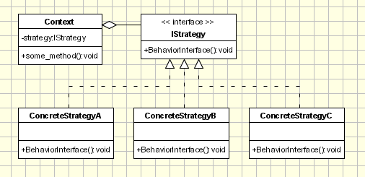
3. Şablonul Strategy
Problema
Fiind dat un grup de algoritmi diferiti dar strans legati, cum facem să alegem un anumit algoritm de utilizat în funcţie de un context, în momentul rulării (run-time)
Nu se doreste implementarea algoritmilor si a logicii acestora in client
Soluţia
Se definesc algoritmii in clase distincte, cu o interfata comuna
Roluri:
Strategy – defineste o interfata comuna tutror algoritmilor
ConcreteStrategy – clasa care implementeaza un algoritm (BehaviorInterface())
Context – utilizeaza interfata pentru a apela un algoritm implementat de o clasa ConcreteStrategy
Client
Algoritmi
Notes:
The context object receives requests from the client and delegates them to the strategy object. Usually the ConcreteStrategy is created by the client and passed to the context. From this point the clients interacts only with the context.
Obiectele de tip context conţin câte un obiect strategy, dar alegerea unei strategii concrete se realizează în funcţie de context.
Conform şablonului strategy comportamentul unei clase nu ar trebui să fie moştenit, ci specific contextului în care rulează şi încapsulat utilizând interfeţe.

Slide 34

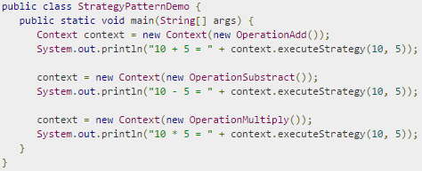
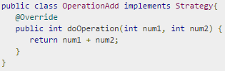

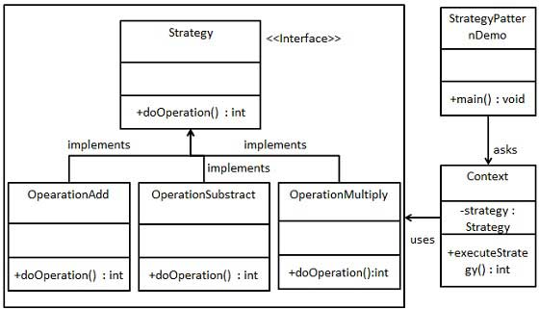

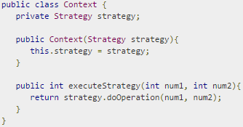
3. Şablonul Strategy
Exemplu generic
Alegerea unuia dintre cei 3 algoritmi la momentul rulării (run-time)

Slide 35
3. Şablonul Strategy
Exemplul 2 - Calcul discount
Se doreste implementarea mai multor algoritmi de aplicare a discount-urilor
Modul de calcul al discount-urilor poate diferi de la o perioada la alta sau poate fi ales la momentul inregistrarii vanzarii
Solutia
Se creeaza cate o clasa pentru fiecare metoda de calcul, toate implementand aceeasi interfata
Metoda polimorfica getTotal() va primi ca parametru obiectul de tip Sale pentru a avea acces la atributele acestuia necesare calculului discount-ului
Clasa cu rol de Context va fi Sale
Clasa Sale va avea un atribut de tipul interfetei
Notes:
We create multiple SalePricingStrategy classes, each with a polymorphic getTotal method. Each getTotal method takes the Sale object as a parameter, so that the pricing strategy object can find the pre-discount price from the Sale, and then apply the discounting rule. The implementation of each getTotal method will be different: PercentDiscountPricingStrategy will discount by a percentage, and so on.
A strategy object is attached to a context object, the object to which it applies the algorithm. In this example, the context object is a Sale. When a getTotal message is sent to a Sale, it delegates some of the work to its strategy object. It is not required that the message to the context object and the strategy object have the same name, as in this example (for example, getTotal and getTotal), but it is common. However, it is common indeed, usually required that the context object pass a reference to itself (this) on to the strategy object, so that the strategy has parameter visibility to the context object, for further collaboration.

Slide 36
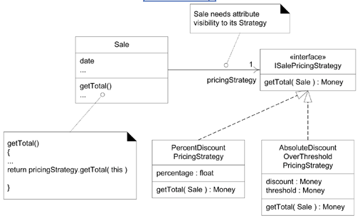

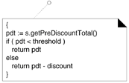
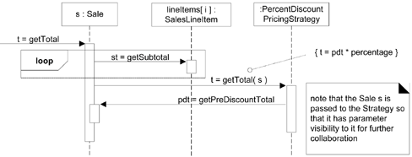
3.Şablonul Strategy
Solutia (continuare)
Pentru crearea strategiei corespunzatoare se poate aplica sablonul Factory

Slide 37
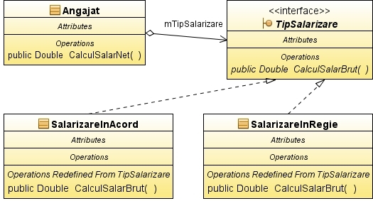
3. Şablonul Strategy
Exemplu 3 - Calcul salarii
La momentul actual, in companie se folosesc 2 metode de calcul, “in regie” si “in acord”
Este posibil ca in viitor sa intervina o alta metoda de calcul
Solutia:

Slide 38
3. Şablonul Strategy
Exemplu 3 - Calcul salarii
Solutiile problemei fara aplicarea sablonului Strategy
în metoda CalculSalarBrut am scrie o structură alternativă, în ramurile căreia am include algoritmii specifici fiecărui tip de salarizare
metoda capătă volum, iar împărţirea sarcinilor la mai mulţi programatori devine ciudată când este vorba de o singură metodă
am crea o ierarhie de angajaţi în funcţie de tipul de salarizare
clasa angajat poate face parte din ierarhii făcute după alte criterii şi folosirea unei ierarhii cu mai multe criterii de specializare ridică probleme de redundanţă a codului
Notes:
Alte dezavantaje ale utilizarii mostenirii:
Ideea este ca aplicarea unui algoritm sau altul nu depinde de ierarhie ci de contextul din momentul executiei aplicatiei

Slide 39
Webografie
http://sourcemaking.com/design_patterns
http://javapapers.com/category/design-patterns/
http://en.wikipedia.org/wiki/Design_pattern_(computer_science)
http://www.codeproject.com/Articles/430590/Design-Patterns-1-of-3-Creational-Design-Patterns
http://www.codeproject.com/Articles/128426/Design-Patterns-Explained-For-Beginners
http://www.oodesign.com/
http://sahandsaba.com/nine-anti-patterns-every-programmer-should-be-aware-of-with-examples.html
http://www.codeproject.com/Tips/469453/Illustrating-Factory-pattern-with-a-very-basic-exa
https://www.binpress.com/tutorial/the-factory-design-pattern-explained-by-example/142

